Slide 1
Презентація
На тему:”Адаптація гідробіонтів до пересихання вдойм”
Виконав учень 11-А класу
Острожчук Богдан

Slide 2
Гідробіонти — морські та прісноводні організми, постійно живуть у водному середовищі. До гідробіонтів також відносяться організми, що живуть у воді частину життєвого циклу, тобто земноводні. Гідробіонтів вивчає гідробіологія — наука про життя і біологічні процеси у воді.

Slide 3
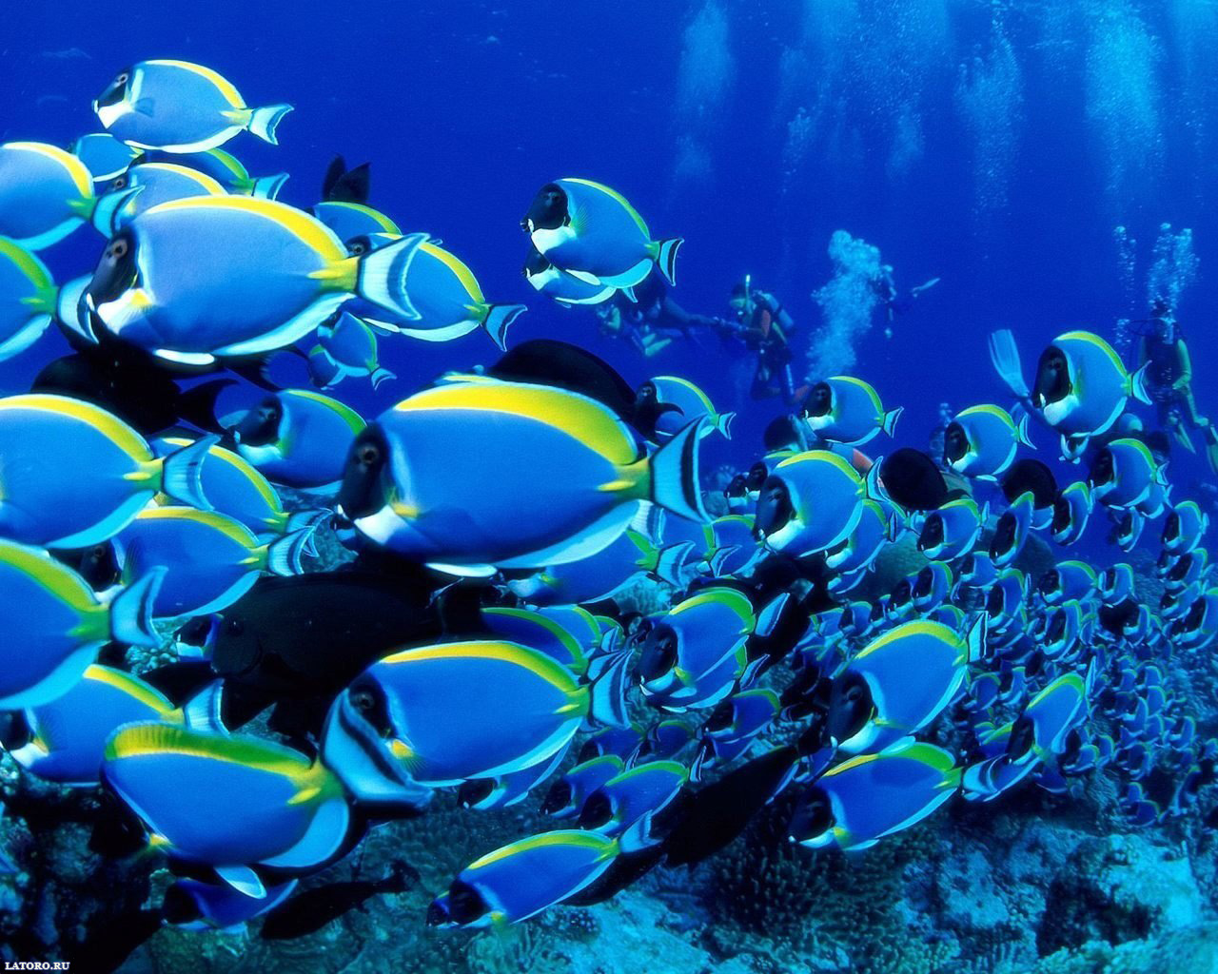

Slide 4
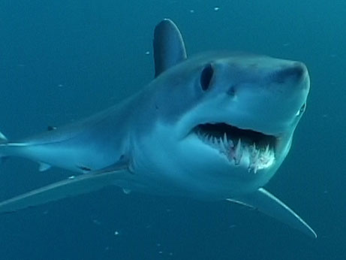

Slide 5
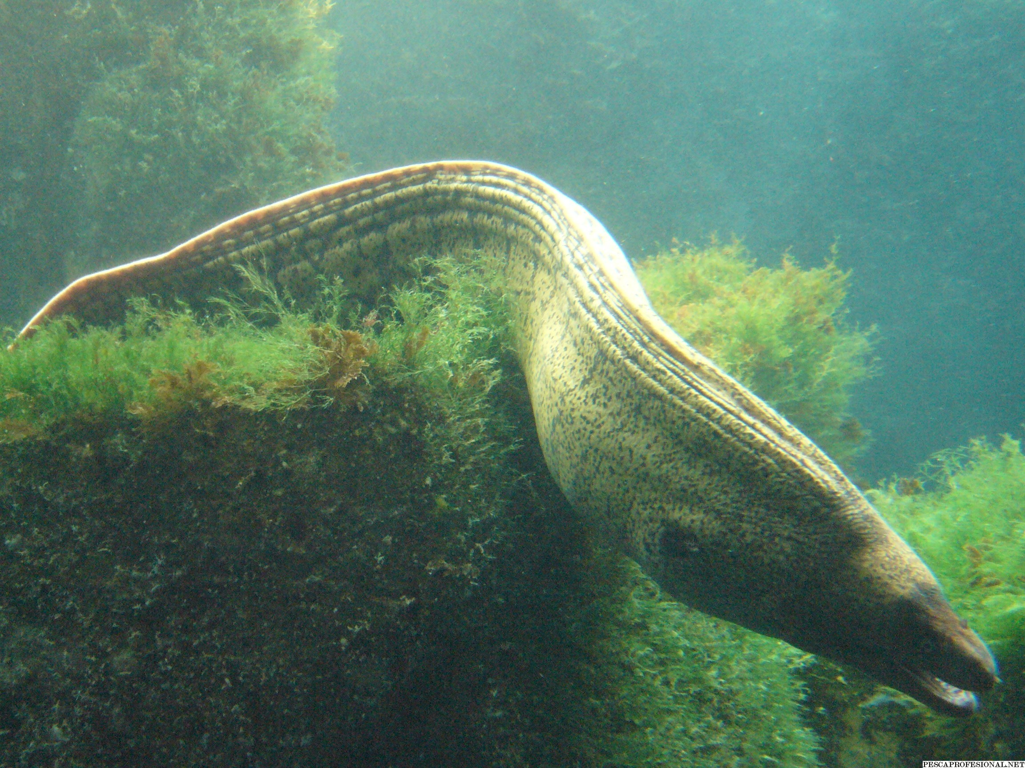

Slide 6
Організми, які населяють тимчасові або періодично пересихаючі водойми, певним чином пристосовані до перенесення тривалих посушливих періодів. Вони, як правило, мають короткі періоди розвитку і здатні за незначний проміжок часу значно збільшувати свою чисельність.

Slide 7
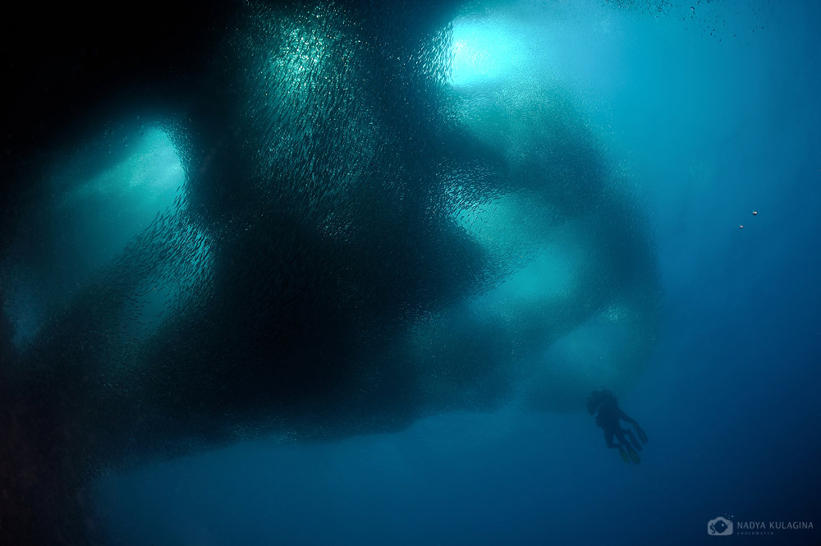
Посушливий період ці істоти переживають у неактивному стані (у фазах яйця, цист, спор тощо). Наприклад, яйця рачків-щитнів у висушеному стані можуть перебувати до восьми років, не втрачаючи життєздатності. Завдяки яйцям, цистам, спорам забезпечується також поширення організмів (вітром, водою, тваринами тощо).

Slide 8
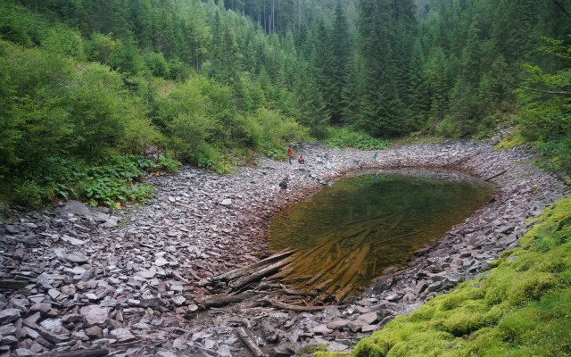
Посушливий період

Slide 9
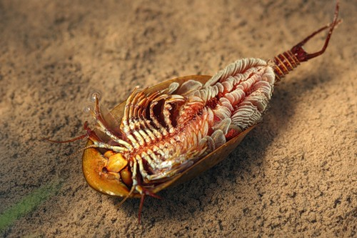
Рачок-щитень

Slide 10
На період посухи деякі гідробіонти закопуються у грунт (війчасті і малощетинкові черви, водні комахи та їхні личинки, деякі риби тощо), інколи формуючи зовнішню захисну оболонку.

Slide 11
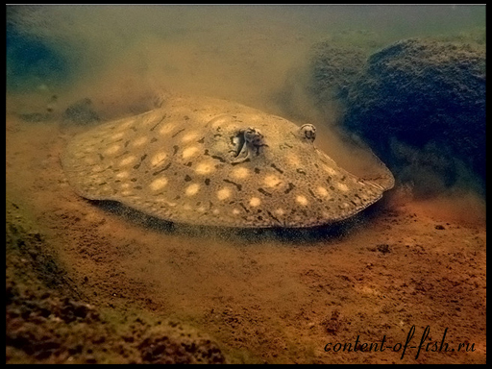

Slide 12
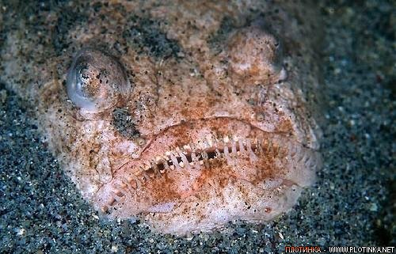

Slide 13
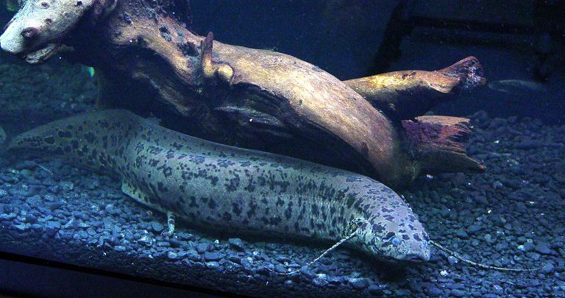
Наприклад, дводишна риба - лусковик, закопуючись у мул на глибину близько метра, утворює навколо себе захисну капсулу з часток мулу, склеєних слизом шкірних залоз. У такому стані риба може перебувати близько дев'яти місяців (в умовах експерименту - до чотирьох років) і виходить із нього лише після того, як водойма заповнюється водою.

Slide 14
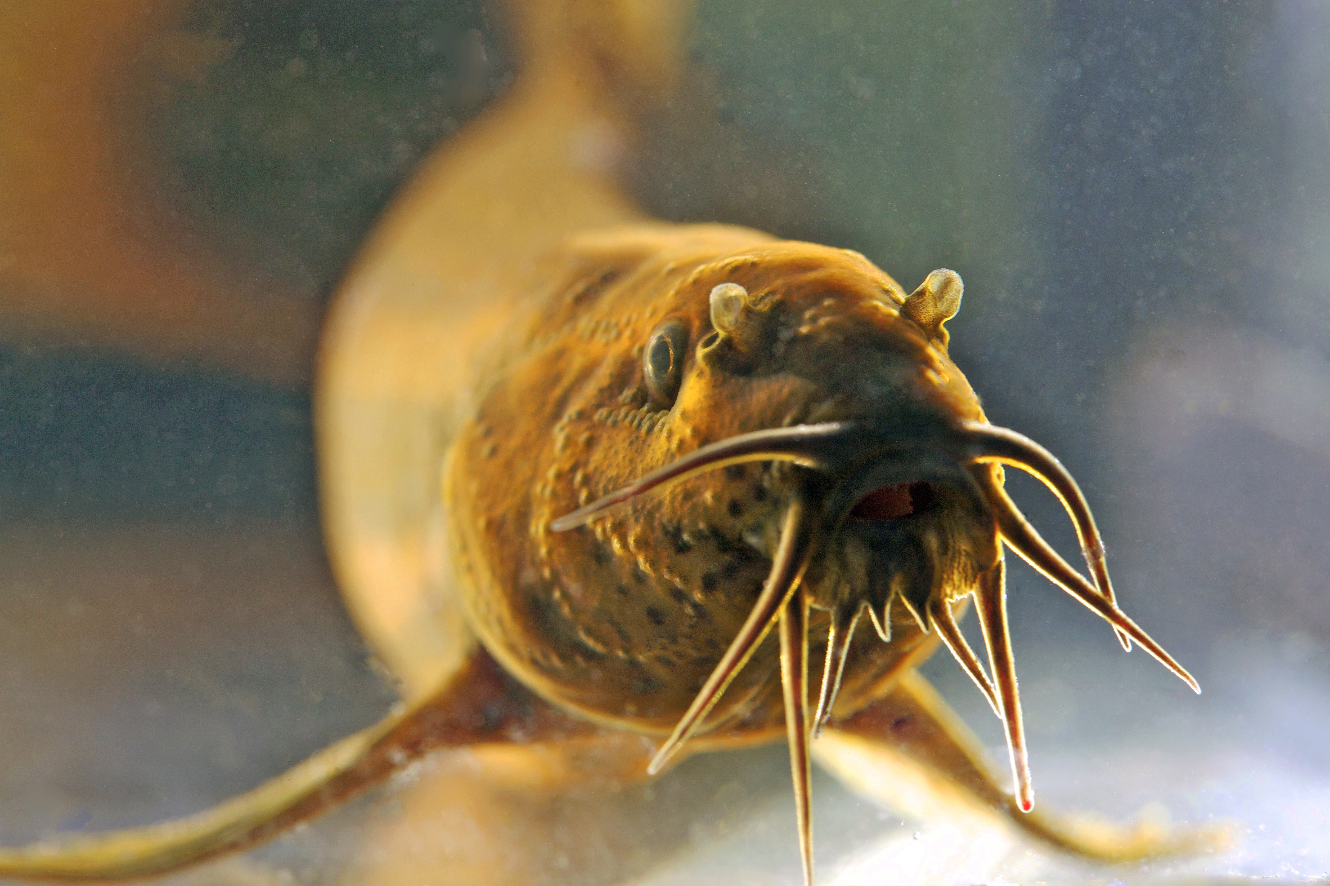
Подібним чином посуху переживають і риби наших прісних водойм - в'юни.

Slide 15
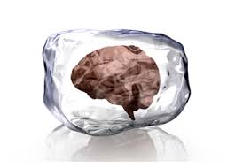
Тривалість переживання посушливого періоду гідробіонтами залежить від їхньої здатності утримувати воду в своєму тілі (витрати води зменшуються за рахунок ущільнення покривів і додаткових захисних оболонок). Коли немає можливості зберегти в організмі необхідну кількість води, гідробіонти часто переходять у стан анабіозу.

Slide 16
Кінець

